Slide 1

MCAN 论文汇报
Deep Modular Co-Attention Networks
for Visual Question Answering
汇报人：陆晔

Slide 2




CONTENTS
01. 背景信息
02. MCAN内部结构
03. 实验结果

Slide 3
ONE
背景信息

Slide 4
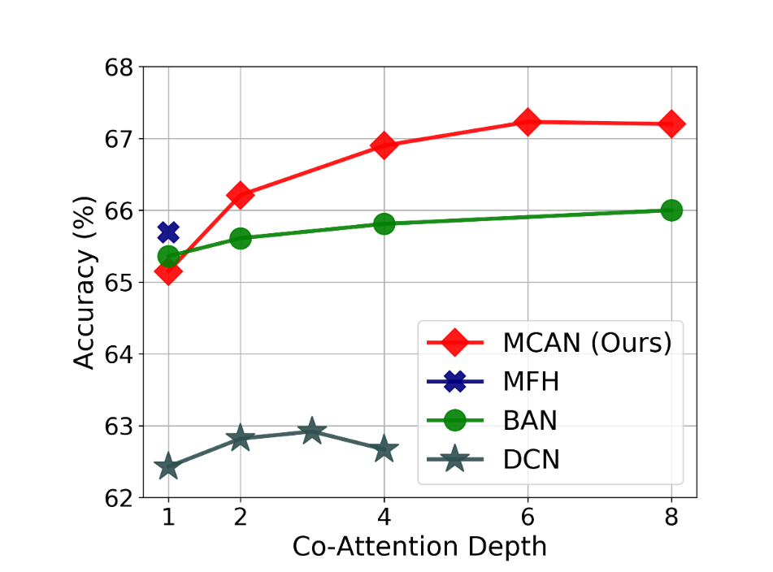
背景信息
VQA相比于其他多模态任务，需要对于图片的视觉内容和问题的文本内容有细粒度和同时的理解。
VQA的关键在于设计一个有效的协同注意力模型，来将问题中的关键字和图像中的关键目标进行联系。而注意力机制是最近深度神经网络的突破，通常被应用于单模态任务。
到目前为止，大多数成功在协同注意力的尝试在浅层模型取得成效，而深度模型对于浅层模型只有微小的提升。
MCAN与其他模型Co-Attention深度与准确率关系图

Slide 5
TWO
MCAN内部结构

Slide 6
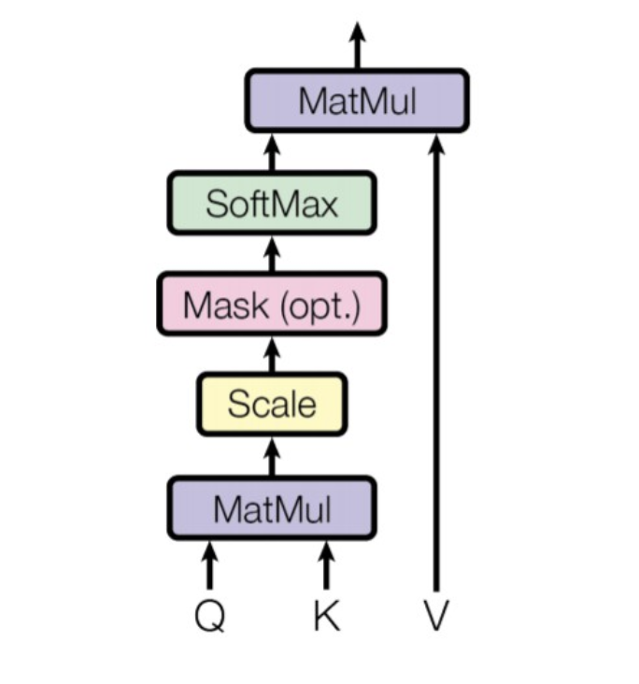
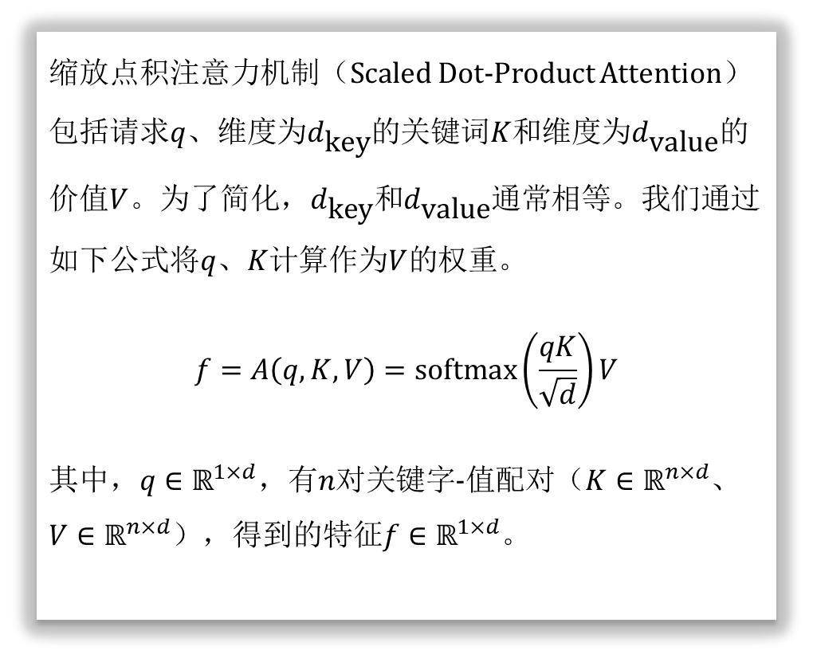
MCAN内部结构：注意力单元
缩放点积注意力机制（Scaled Dot-Product Attention）包括请求$q$、维度为$d_{\text{key}}$的关键词$K$和维度为$d_{\text{value}}$的价值$V$。为了简化，$d_{\text{key}}$和$d_{\text{value}}$通常相等。我们通过如下公式将$q$、$K$计算作为$V$的权重。
$$f=A\left(q,K,V\right)=\text{softmax}\left(\frac{qK}{\sqrt{d}}\right)V$$
其中，$q∈ℝ^{1×d}$，有$n$对关键字-值配对（$K∈ℝ^{n×d}$、$V∈ℝ^{n×d}$），得到的特征$f∈ℝ^{1×d}$。
缩放点积注意力机制
（Scaled Dot-Product Attention）

Slide 7
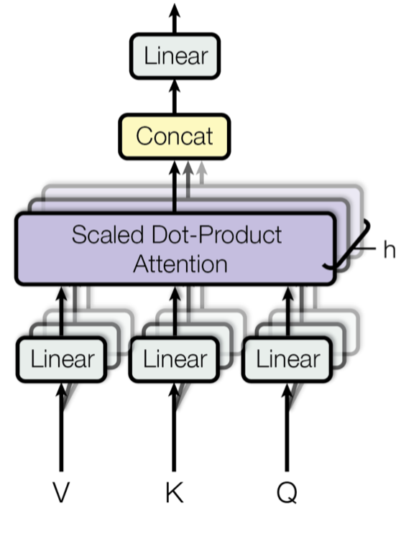
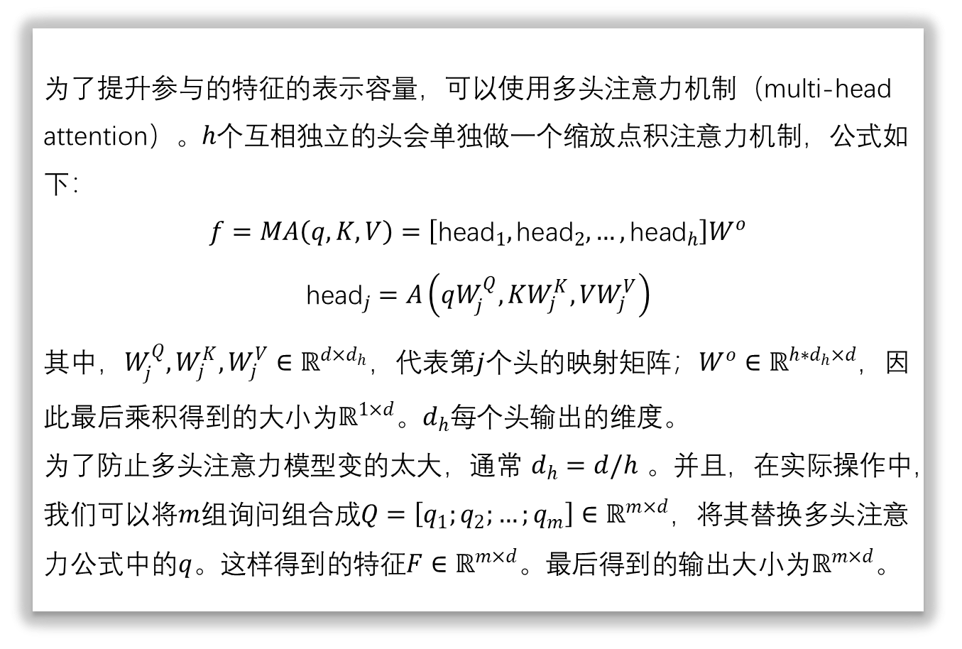
MCAN内部结构：注意力单元
为了提升参与的特征的表示容量，可以使用多头注意力机制（multi-head attention）。$h$个互相独立的头会单独做一个缩放点积注意力机制，公式如下：
$$f=MA\left(q,K,V\right)=\left[{\text{head}}_{1},{\text{head}}_{2},…,{\text{head}}_{h}\right]W^{o}$$
$${\text{head}}_{j}=A\left(qW_{j}^{Q},KW_{j}^{K},VW_{j}^{V}\right)$$
其中，$W_{j}^{Q},W_{j}^{K},W_{j}^{V}∈ℝ^{d×d_{h}}$，代表第$j$个头的映射矩阵；$W^{o}∈ℝ^{h∗d_{h}×d}$，因此最后乘积得到的大小为$ℝ^{1×d}$。$d_{h}$每个头输出的维度。
为了防止多头注意力模型变的太大，通常$d_{h}=d/h$。并且，在实际操作中，我们可以将$m$组询问组合成$Q=\left[q_{1};q_{2};…;q_{m}\right]∈ℝ^{m×d}$，将其替换多头注意力公式中的$q$。这样得到的特征$F∈ℝ^{m×d}$。最后得到的输出大小为$ℝ^{m×d}$。
多头注意力机制
（Multi-head Attention）

Slide 8
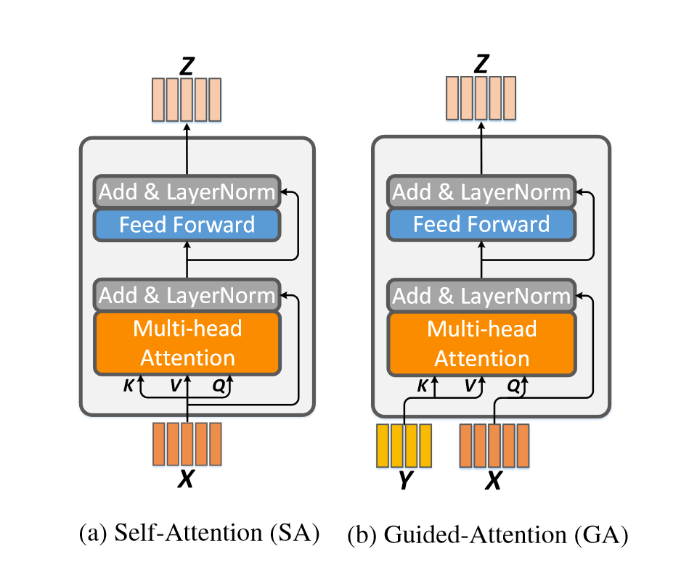
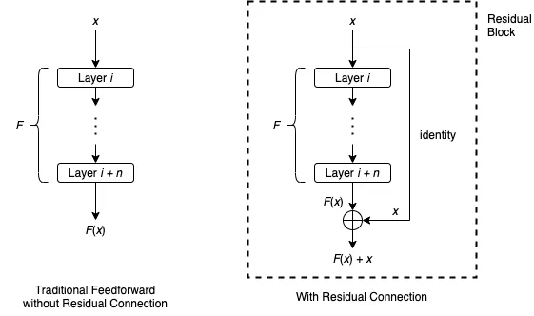
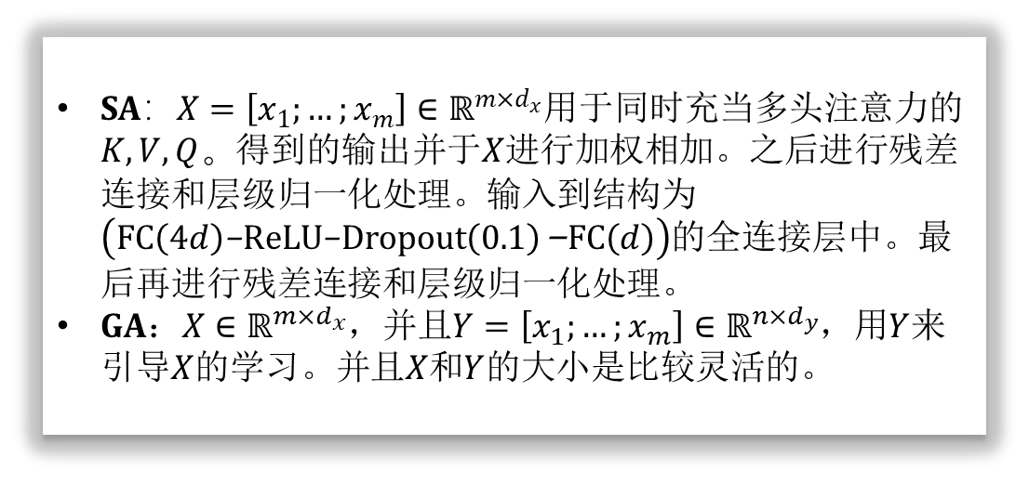
MCAN内部结构：注意力单元
SA：$X=\left[x_{1};…;x_{m}\right]∈ℝ^{m×d_{x}}$用于同时充当多头注意力的$K,V,Q$。得到的输出并于$X$进行加权相加。之后进行残差连接和层级归一化处理。输入到结构为$\left(\text{FC}\left(4d\right)\text{−}\text{ReLU}\text{−}\text{Dropout}\left(0.1\right)\text{−}\text{FC}\left(d\right)\right)$的全连接层中。最后再进行残差连接和层级归一化处理。
GA：$X∈ℝ^{m×d_{x}}$，并且$Y=\left[x_{1};…;x_{m}\right]∈ℝ^{n×d_{y}}$，用$Y$来引导$X$的学习。并且$X$和$Y$的大小是比较灵活的。
注意力单元SA&GA

Slide 9
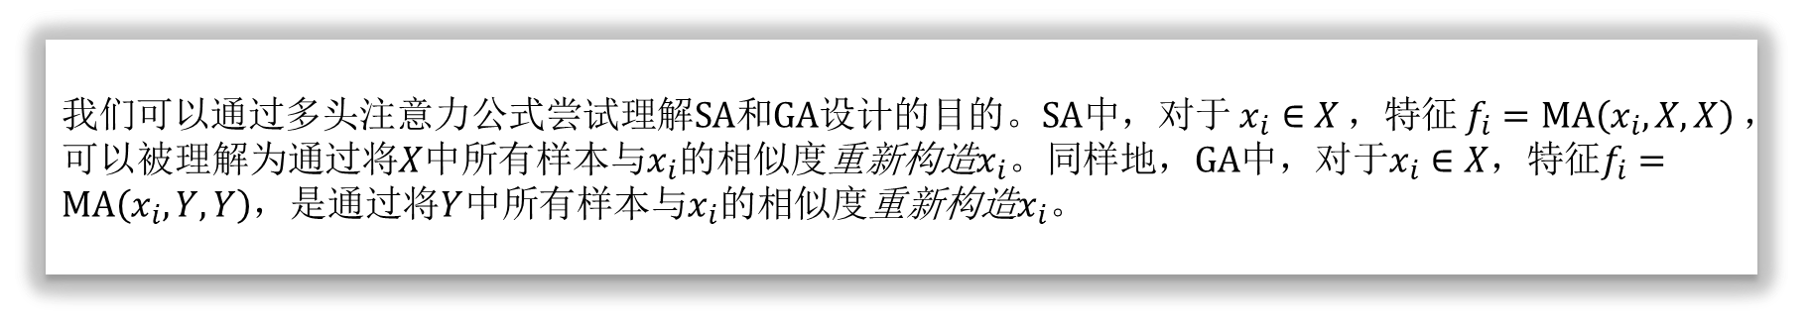
MCAN内部结构：注意力单元
我们可以通过多头注意力公式尝试理解SA和GA设计的目的。SA中，对于$x_{i}∈X$，特征$f_{i}=\text{MA}\left(x_{i},X,X\right)$，可以被理解为通过将$X$中所有样本与$x_{i}$的相似度重新构造$x_{i}$。同样地，GA中，对于$x_{i}∈X$，特征$f_{i}=\text{MA}\left(x_{i},Y,Y\right)$，是通过将$Y$中所有样本与$x_{i}$的相似度重新构造$x_{i}$。

Slide 10

ONE
背景信息

Slide 11
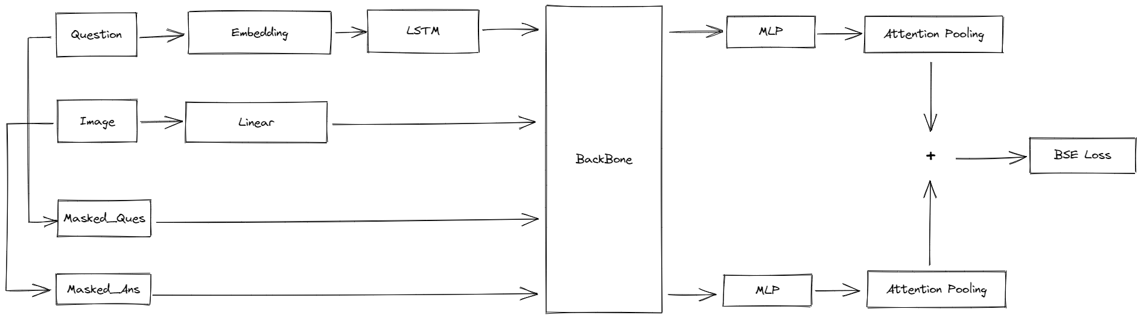
MCAN的MindSpore化
MCAN项目框架

Slide 12
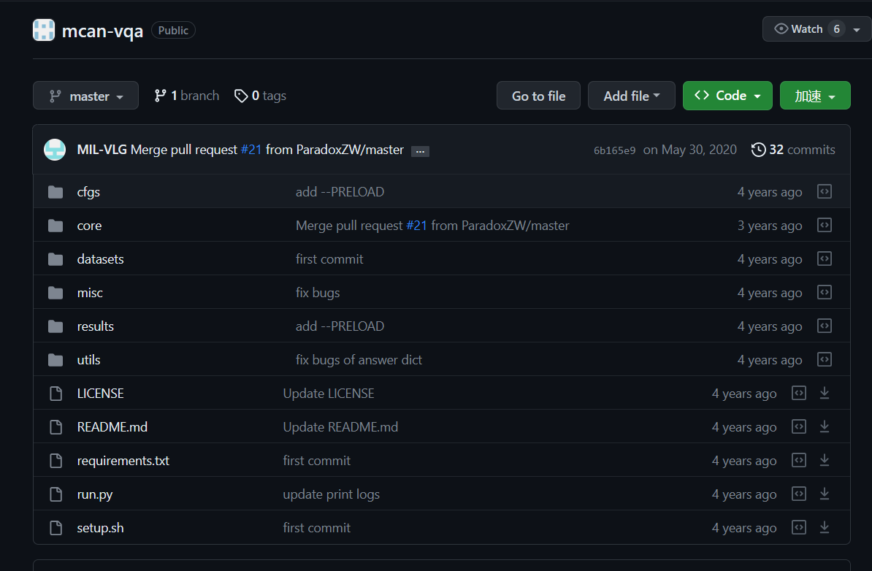
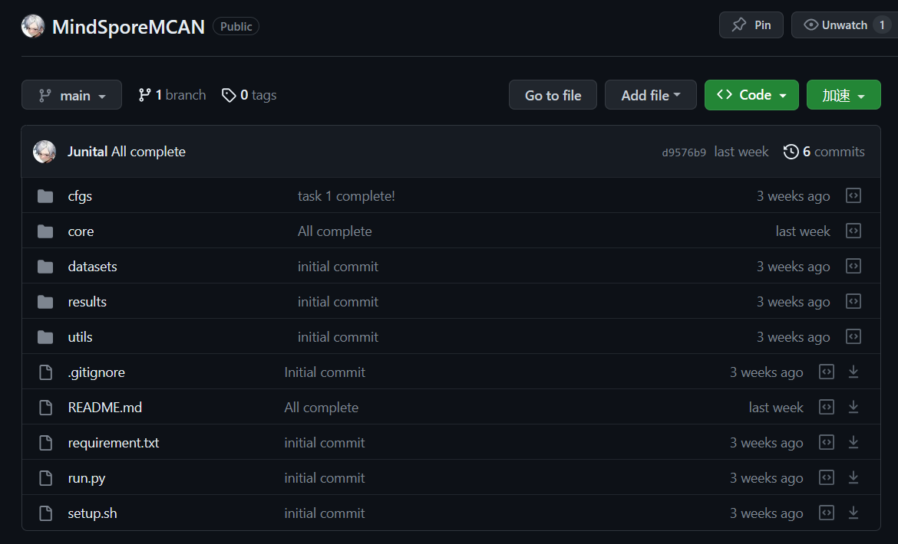
MCAN的MindSpore化
原代码项目
新代码项目
https://github.com/Junital/MindSporeMCAN

Slide 13
MCAN的MindSpore化
复刻
模型调整
将原项目中涉及到的Pytorch函数转化为相应的MindSpore函数
（可选）可以选择适合MindSpore的模型结构，对已有MCAN结构进行适当修改。
Start
Finish
1
2
3
4
前期阅读
服务器调试
了解MindSpore和Pytorch一些函数之间的关系与区别、MCAN的框架
借助服务器，检查代码的有效性和可靠性，对代码进行微调。

Slide 14

TWO
多模型集成视觉问答系统

Slide 15
多模型集成视觉问答系统
Img
Image
Captioning
ChatGPT
Ans
Ques
VQA

Slide 16
多模型集成视觉问答系统

Slide 17
多模型集成视觉问答系统
01
02
准确性
便携性
增加更多更好的模型
加载本地模型
03
04
交互性
系统化
更多可调的参数
增加数据库、数据分析等模块

Slide 18

THREE
桌面视觉问答机器人准备

Slide 19
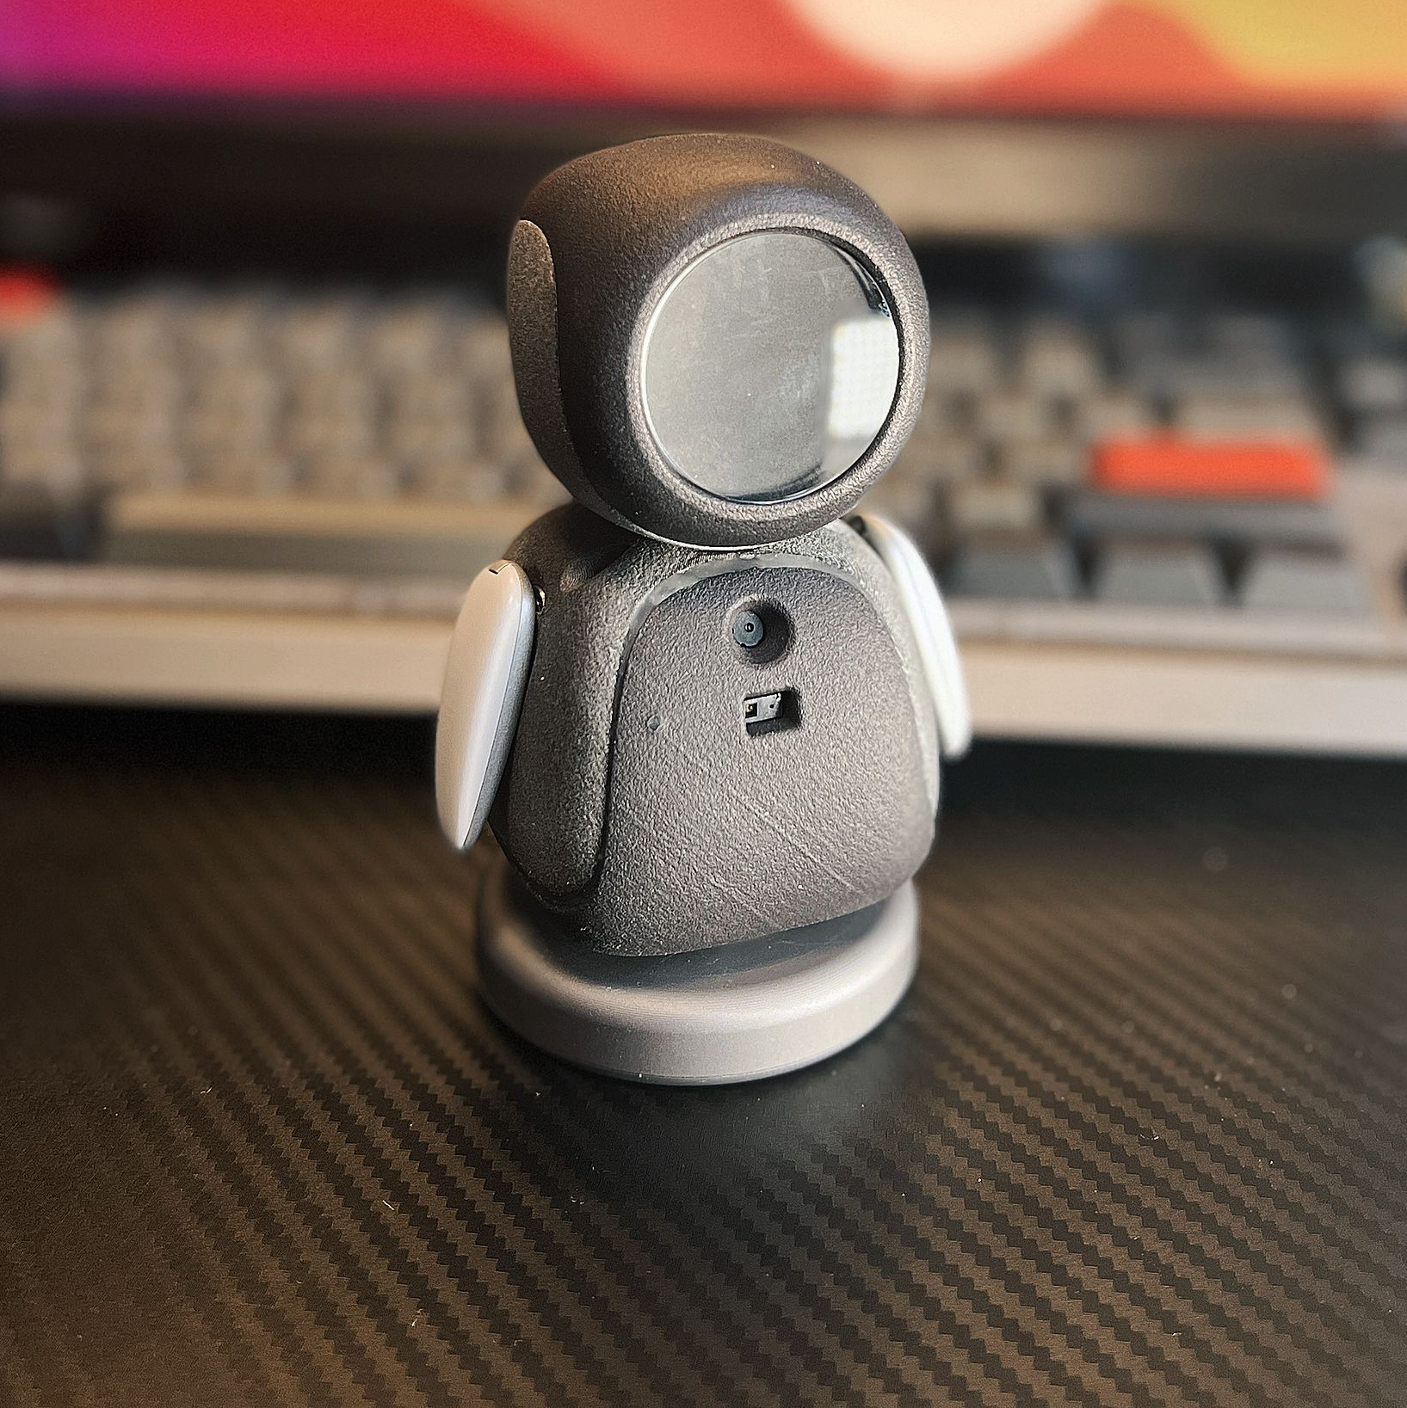
桌面视觉问答机器人准备
本桌面视觉问答机器人基于Bilibili视频网站中的视频博主稚晖君设计的ElectronBot（https://github.com/peng-zhihui/ElectronBot）为基础。在此基础上，加入语音识别和画面捕捉的模块，和多模型集成视觉问答系统进行整合，形成一个完整的产品。另外，由于目前系统中使用的VQA模型并不符合大创题目中的Mindspore要求，等到Mindspore化的MCAN模型通过进一步优化和调整后，可以替换系统中的VQA模型，从而既能做出成果，又能符合大创题目的要求。

Slide 20
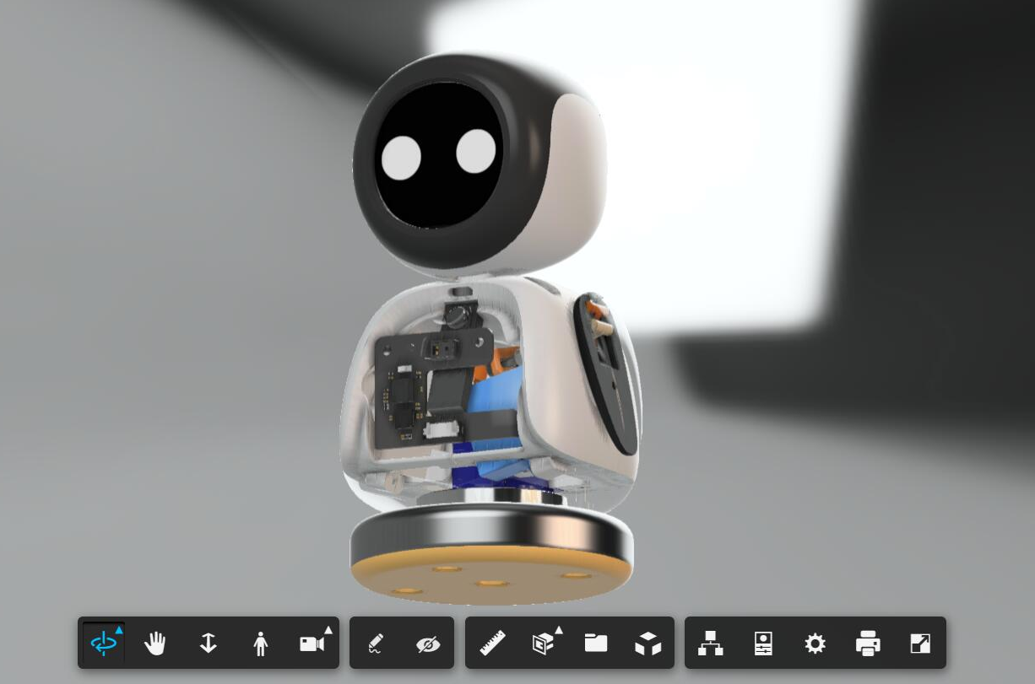
桌面视觉问答机器人准备
3D模型的零件拆分，准备3D打印
已经请自己的朋友帮忙焊接PCB
嵌入式代码环境的配置

Slide 21
感谢聆听，谢谢大家

